Slide 1
Jupyter dan Seaborn
Yudha Patria (57415312)
4IA11

Slide 2
Install Jupyter dan Seaborn
pip install jupyter
pip install seaborn

Slide 3
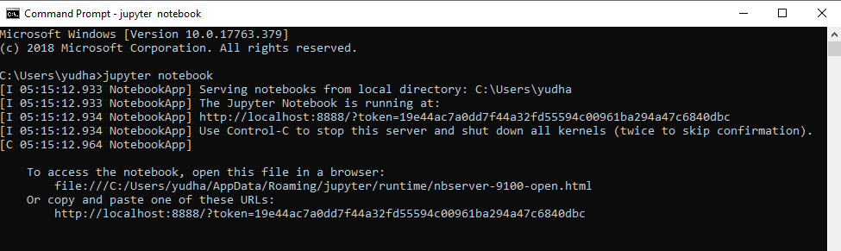
Langkah #1 Menjalankan Jupyter

Slide 4
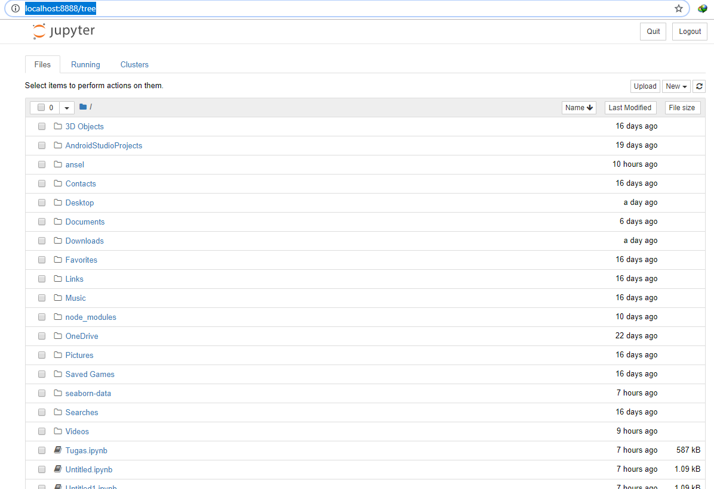

Slide 5
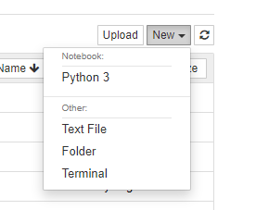
Langkah #2 Membuat File Baru
Klik New -> Pyhon 3

Slide 6
Langkah #3 Import Pandas dan Seaborn
import pandas as pd
import seaborn as sns
Import pandas berfungsi untuk membaca file terutama dengan format csv dan seaborn sebagai library untuk mencetak diagram

Slide 7
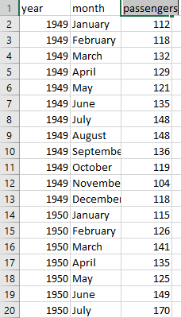
Langkah #4 Siapkan Dataset
Siapkan Dataset dalam format .csv

Slide 8
Langkah #5 Membaca File Csv
Untuk membaca file dengan format .csv kita menggunakan fungsi dari library pandas yaitu
Data = pd.read_csv('flights.csv')

Slide 9
Langkah #6 Menghasilkan Barplot
Untuk menghasilkan barplot dari data yang sudah diambil caranya dengan menggunakan fungsi dari Seaborn yaitu
sns.barplot(x=Data.year,y=Data.passengers)
Dimana kita mengambil data year sebagai x dan data passengers sebagai y pada barplot

Slide 10
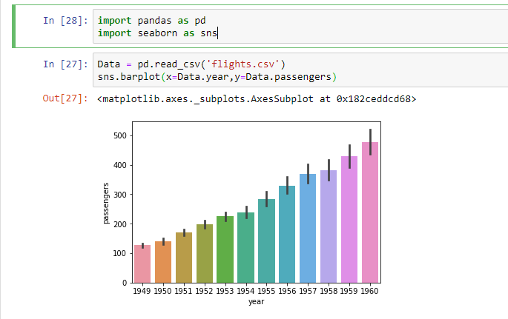
OUTPUT

Slide 11
Kesimpulan
Jupyter adalah IDE python yang mampu memisahkan tiap baris code yang bertujuan untuk mempermudah saat proses pemeriksaan baris code apakah ada yang error atau tidak tanpa harus mengcompile seluruh baris code
Seaborn adalah library yang memudahkan kita untuk membuat diagram mulai dari bar, barploit, violin dan masih ada beberapa lagi yang dapat langsung kita lihat di dokumentasi Seaborn

